Slide 1
Fang
Ni
Shui
An
Quan
防溺水安全
全社会都希望青少年健康成长，将来成为祖国的栋梁。
但据有关方面统计，我国近年遭遇意外事故死亡的青少年约8万人，位居青少年死亡原因的首位。

Slide 2
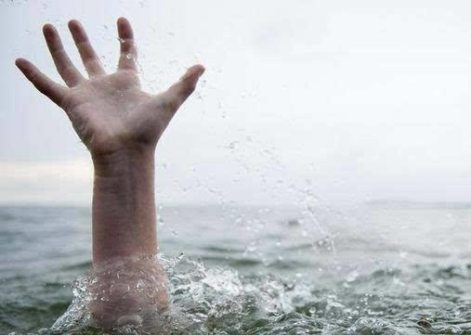
Measures to prevent drowning
https://www.ypppt.com/
什么是溺水？
溺水是指大量水被吸入肺内，引起人体缺氧窒息的危机病症。多发生在夏季，游泳场所，海边，江河，湖泊，池塘等出。溺水者面色青紫肿胀，眼球结膜充血，口鼻内充满泡沫、泥沙等杂物。部分溺水者可因大量喝水入胃，出现上腹部膨胀，多数溺水者四肢发凉，意识丧失，重者心跳、呼吸停止。

Slide 3
01.
防溺水的措施
03.
游泳注意事项
02.
溺水时的自救办法
04.
防溺水安全知识竞答
目录

Slide 4
01.
预防溺水的措施
TIPS FOR PREVENTING DROWNING
全社会都希望青少年健康成长，将来成为祖国的栋梁。
但据有关方面统计，我国近年遭遇意外事故死亡的青少年约8万人，位居青少年死亡原因的首位。
随着经济的发展，社会的进步，教育改革的不断深入，使得学生们的活动领域越来越宽，接触的事物越来越多，他们的自身安全问题日益引起人们的重视。
天气逐渐转热，预防溺水安全问题渐成为全社会的热点话题。

Slide 5
防溺水“六不一会”
不私自下水
不私自下水
不擅自与他人结伴游泳
不擅自与他人结伴游泳
不在无家长或教师带领的情况下游泳
不在无家长或教师带领的情况下游泳
一会：
学会基本的自护、自救方法
一会：
学会基本的自护、自救方法
不到无安全措施、无救援人员的水域游泳
不到无安全措施、无救援人员的水域游泳
不到不熟悉的水域游泳
不到不熟悉的水域游泳
不熟悉水性的青少年不擅自下水施救
不熟悉水性的青少年不擅自下水施救

Slide 6
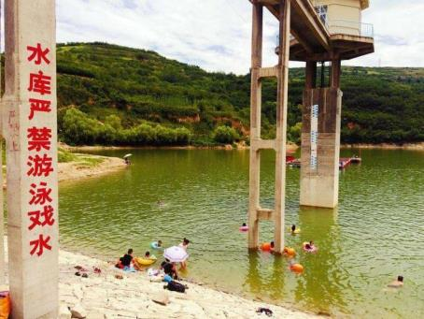
预防溺水的措施
Measures to prevent drowning
预防溺水的措施
人在溺水后，2分钟将失去意识。4到6分钟身体将承受不可逆转的伤害。如果在野外溺水，很难及时营救，从而溺水死亡。

Slide 7
02.
溺水时的自救办法
SWIMMING PRECAUTIONS
全社会都希望青少年健康成长，将来成为祖国的栋梁。
但据有关方面统计，我国近年遭遇意外事故死亡的青少年约8万人，位居青少年死亡原因的首位。
随着经济的发展，社会的进步，教育改革的不断深入，使得学生们的活动领域越来越宽，接触的事物越来越多，他们的自身安全问题日益引起人们的重视。
天气逐渐转热，预防溺水安全问题渐成为全社会的热点话题。

Slide 8
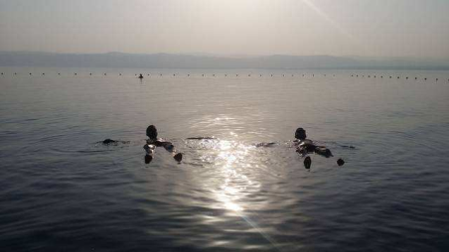
溺水时的自救办法
不要慌张，发现周围有人时立即呼救
放松全身，让身体飘浮在水面上，将头部浮出水面，用脚踢水，防止体力丧失，等待救援

Slide 9
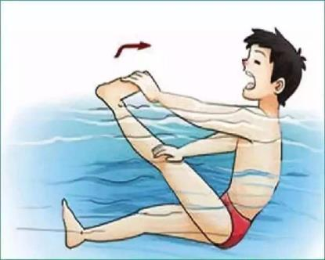
溺水时的自救办法
如果在水中突然抽筋，又无法靠岸时，立即求救。如周围无人，可深吸一口气潜入水中，伸直抽筋的那条腿，用手将脚趾向上扳，以解除抽筋

Slide 10
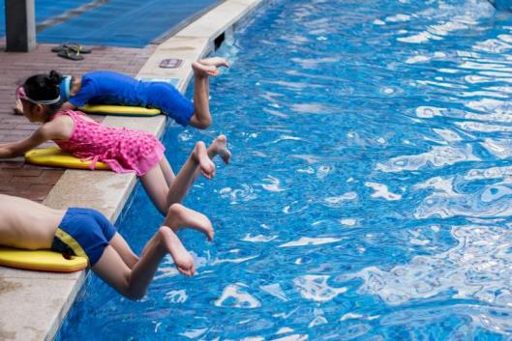
溺水时的自救办法
身体下沉时，可将手掌向下压以此调节身体平衡

Slide 11
03.
游泳的注意事项
全社会都希望青少年健康成长，将来成为祖国的栋梁。
但据有关方面统计，我国近年遭遇意外事故死亡的青少年约8万人，位居青少年死亡原因的首位。
随着经济的发展，社会的进步，教育改革的不断深入，使得学生们的活动领域越来越宽，接触的事物越来越多，他们的自身安全问题日益引起人们的重视。
天气逐渐转热，预防溺水安全问题渐成为全社会的热点话题。
Notes:
https://www.ypppt.com/

Slide 12
容易溺水的危险区域有哪些？
我国儿童的溺水案例数不胜数，但是让大家震 惊的是这些溺水意外事故中，有大多数是发生在农 村，这个事实不禁发人深省。
究其原因，这与农村的生活环境密切相关。生 活在城市里的孩子，每次都是去游泳馆，并且经常 是有大人的陪护，一旦发生意外，还有救生人员可以采取救助措施。因此，城市儿童发生溺水的可能 性较小。但在农村里，情况就完全不同了，在野外， 会有很多的水塘、水渠、石窟、古井等危险场所， 特别是一些年纪还小的儿童，如果缺乏正确的引导， 就很容易发生意外溺水。
？

Slide 13
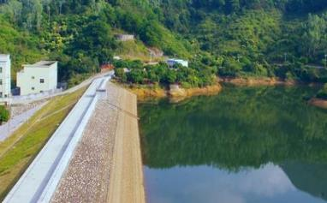
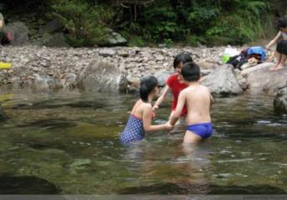
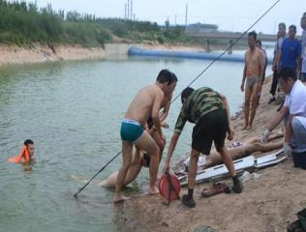
危险水域
水库
溪边
江边

Slide 14
为什么游泳池也会发生溺水呢?
“在人们惯性思维里，都觉得在河里或水库里游泳比较危险。
其实从最近几年的经验看，游泳池里出意外的案例也特别多，而且有增多的趋势。”
？

Slide 15
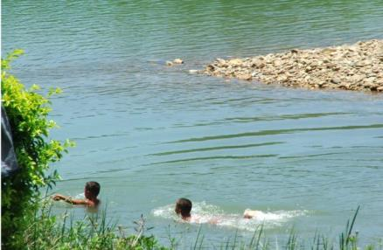
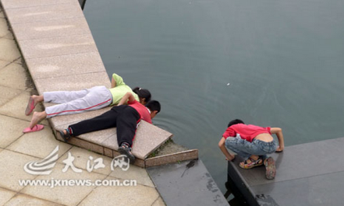
注意事项
选择正规、安全的游泳场所
必须在成人的陪同下游泳
做好准备活动
不要贸然跳水和潜泳

Slide 16
04.
防溺水安全知识竞答
全社会都希望青少年健康成长，将来成为祖国的栋梁。
但据有关方面统计，我国近年遭遇意外事故死亡的青少年约8万人，位居青少年死亡原因的首位。
随着经济的发展，社会的进步，教育改革的不断深入，使得学生们的活动领域越来越宽，接触的事物越来越多，他们的自身安全问题日益引起人们的重视。
天气逐渐转热，预防溺水安全问题渐成为全社会的热点话题。

Slide 17
1、防溺水“六不一会”是什么?
1、防溺水“六不一会”是哪些?
不私自下水
一会：
学会基本的自护、自救方法
不擅自与他人结伴游泳
不到无安全措施、无救援人员的水域游泳
不在无家长或教师带领的情况下游泳
不熟悉水性的青少年不擅自下水施救
不到不熟悉的水域游泳

Slide 18
1、防溺水“六不一会”是什么?
2、必须在( )带领下去游泳，单身一人去游泳最容易出问题。在出现险情时，很难保证能够得到妥善的救助。
A、成年人 B、儿童或同伴 C、体弱多病的老人
A

Slide 19
1、防溺水“六不一会”是什么?
3、如遇人溺水，怎么做? ( )
A、盲目施救
B、没有把握不应下水救人，可一面大声呼救一面利用竹竿、树枝、绳索、衣服或漂浮物抢救
C、可以不管
B

Slide 20
1、防溺水“六不一会”是什么?
（多选）4.在自然水域中被水草缠绕,需要做到以下几点:
A.在野外自然水域中游泳，一定要先观察水下环境。
B.如果不幸遇到水草或渔网缠绕，要用力挣扎。
C.被缠绕后，首先应放松身体，观察缠绕情况，寻找解脱的方法.
D.如果解脱不了，可大声呼救。
ACD

Slide 21
1、防溺水“六不一会”是什么?
（多选）5.在亲近溪流之前一定要预先得到家人的同意，最好有大人陪同，需要做到：
A.设有「禁止游泳或水深危险」等警告标语之水域处，千万不可下水戏水。
B.切勿到不明地形的水域、溪流、河汌、湖泊等游泳、戏水，以免发生危险。
C.不明溪流地形或水深处均不宜跳水。
D.如果看见有人溺水，要大声呼救。未熟练救生技术者，不要妄自赴救。
ABCD

Slide 22
1、防溺水“六不一会”是什么?
（简答）6、在游泳中发生抽筋，一般怎么处理？
若游泳时发生小腿抽筋，务必保持镇静，千万不要惊慌以至呛水致使抽筋加剧。若在浅水区马上站立并用力伸蹬，或用手把足拇指往上掰，并按摩小腿，可缓解。如在深水区，可采取仰泳姿势，把抽筋的腿伸直不动，待稍有缓解时用手和另一条腿游向岸边，再按上述方法处理。

Slide 23
感谢！

Slide 24
更多精品PPT资源尽在—优品PPT！
www.ypppt.com
PPT模板下载：www.ypppt.com/moban/ 节日PPT模板：www.ypppt.com/jieri/
PPT背景图片：www.ypppt.com/beijing/ PPT图表下载：www.ypppt.com/tubiao/
PPT素材下载： www.ypppt.com/sucai/ PPT教程下载：www.ypppt.com/jiaocheng/
字体下载：www.ypppt.com/ziti/ 绘本故事PPT：www.ypppt.com/gushi/
PPT课件：www.ypppt.com/kejian/
Notes:
模板来自于 优品PPT https://www.ypppt.com/

